Slide 1
Solutions for Teachers: new methodologies, effective motivation, cooperation and evaluation strategies
Sprendimai mokytojams: naujos metodikos, efektyvi motyvavimo, bendradarbiavimo ir vertinimo strategijos
2024.07.01-06
Klaudija Pelanytė, Laura Kuchalskienė
2024 m.

Slide 2

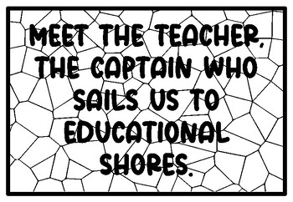
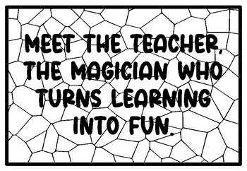
„Mokytojas“ apibrėžimas
„Mokymo gyvenimas yra tyrinėtojo, kūrėjo gyvenimas, kuris kuria klasę laisvam tyrinėjimui. Kalbama apie įsitraukimą. Tam reikia drąsos. Kalbama apie negailestingą išpjaustymą to, kas yra ydinga, kas nebetinka, kad ir kaip sunku buvo tai pasiekti. Tai reiškia, kad mokymas yra priemonė, kuri kai kuriuos dalykus gali atlikti puikiai, bet negali padaryti visko.ׅ“
Christa L. Walck, “A Teaching Life,” Journal of Management Education, November, 1997, p. 481
UŽDUOTIS: Susipažinkite su mokytoju _____________, kuris ____________________________.

Slide 3
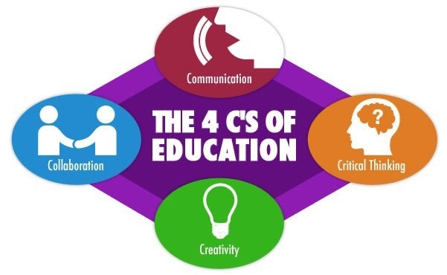
4C KONCEPCIJA
Kritinis mąstymas (Critical thinking) – gebėjimas spręsti problemas.
Kūrybiškumas (Creativity) – mąstymas ne pagal šabloną.
Bendradarbiavimas (Collaboration) – darbas kartu, siekiant bendro tikslo.
Komunikacija (Communication) – gebėjimas perteikti savo idėjas.
Šis metodas:
Padeda mokiniams tapti aktyviais savo mokymosi dalyviais.
Skatina mokinius priimti sprendimus dėl savo mokymosi.
Leidžia mokiniams konstruoti naujas žinias ir įgūdžius remdamiesi turimais.
Padeda mokiniams suprasti lūkesčius ir skatina juos naudoti savęs vertinimo priemones.
Skatina mokinius stebėti savo mokymąsi ir kurti mokymosi strategijas.
Padeda mokiniams dirbti bendradarbiaudami su kitais besimokančiaisiais.

Slide 4
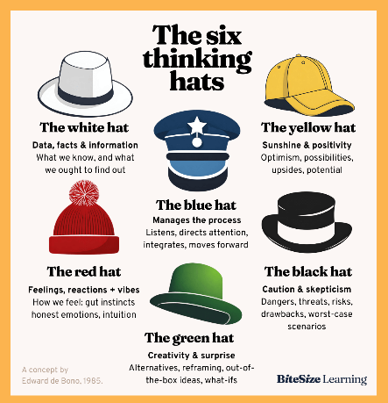
6 MĄSTYMO SKRYBĖLĖS
Šešios spalvos kepurės, kiekviena spalva atspindi tam tikrą mąstymo tipą.
Naudojant šį metodą būdinga:
aprėpti visi požiūriai ir stiliai;
grupės sukuria daugiau galimybių nei individualios idėjos;
leidžia emocijoms ir skepticizmui įtraukti į tai, kas paprastai gali būti grynai racionalus procesas;
pasireiškia kūrybiškumas priimant sprendimus.

Slide 5
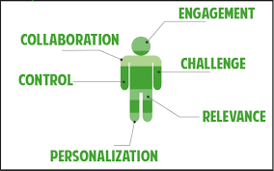
4 į mokinį orientuoto mokymo principai
Individualizuotas mokymas:
Atsižvelgia į tai, kad skirtingi mokiniai dalyvauja skirtingai.
Pamokos yra individualiai tempuojamos ir atsižvelgia į mokinių poreikius ir interesus.
Mokiniai prisiima atsakomybę už savo mokymąsi:
Mokiniai yra įtraukiami į savo sėkmę ir į mokymosi procesą integruoja savo įgūdžius.
Mokymasis yra kompetencijų pagrindu:
Mokiniai juda į priekį, kai jie pasiekia turinio meistriškumą, o ne tada, kai jie pasiekė tam tikrą amžių arba baigė reikiamą valandų skaičių klasėje.
Mokymasis vyksta bet kada ir bet kur:
Mokymasis vyksta ne tik tradicinės mokyklos dienos metu, bet ir už mokyklos metų ribų. Mokymasis nėra ribojamas klasės.

Slide 6
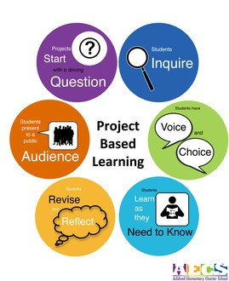
Mokymasis grįstas projektiniu darbu (PBL)
PBL apibrėžimas:
Mokymo metodas, kuriame mokiniai įgyja žinių ir įgūdžių dirbdami ilgą laiką, kad ištirtų ir reaguotų į autentišką, įtraukiantį ir sudėtingą klausimą, problemą ar iššūkį.
PBL ruošia mokinius akademinėms, asmeninėms ir karjeros sėkmėms bei parengia jaunimą ateities iššūkiams.

Slide 7
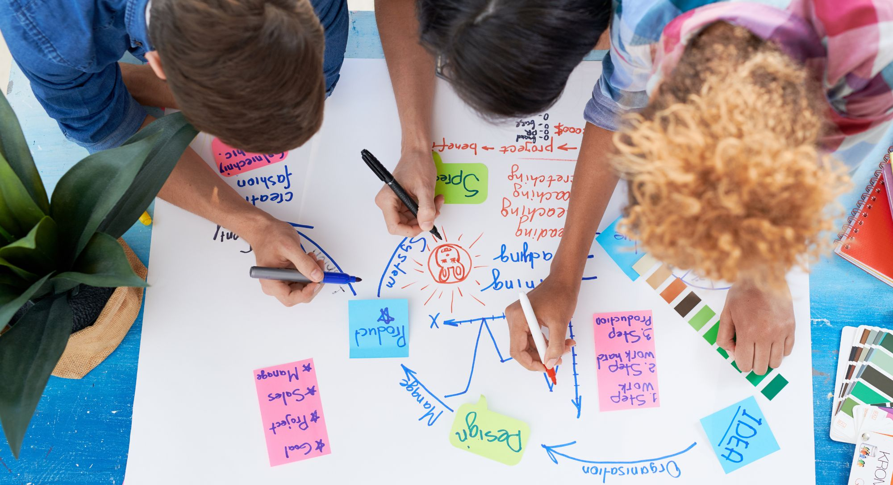
PBL būdinga:
Įtraukia mokinius į realaus pasaulio užduotis.
Apima mokinio centro, mažų grupių darbą.
Simuliuoja profesinę situaciją.
Įtraukia kelių informacijos šaltinių apdorojimą.
Mokytojas veikia kaip mokymosi ir išteklių vadovas.
Turi pasiekiamus tikslus su vedančiais klausimais.
Yra aktualus mokiniams.
Teikia reguliarų grįžtamąjį ryšį ir formavimo vertinimą.
Mokiniai turi pasirinkimo galimybių visame projekte.
Galutiniai produktai yra dalijami už klasės ribų.
PBL nauda:
Skatina aktyvų ir įsitraukusį mokymąsi.
Padeda mokiniams įgyti realaus pasaulio įgūdžių.
Ruošia mokinius sėkmei akademinėje, asmeninėje ir profesinėje srityse.
Skatina mokinių kūrybiškumą ir problemų sprendimo gebėjimus.
Padeda mokiniams dirbti bendradarbiaudami ir komunikuoti efektyviai.

Slide 8
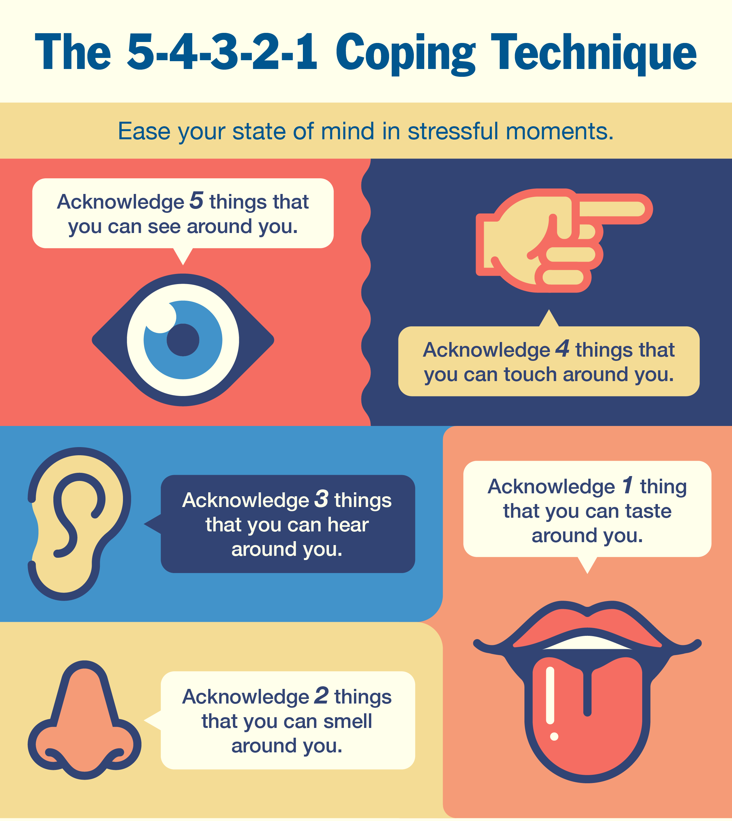
5, 4, 3, 2, 1 „įžeminimo“ technika
Įžeminimo technikos aprašymas:
Tai paprasta ir efektyvi sąmoningumo strategija, skirta valdyti stresą ir nerimą.
Galima ją atlikti bet kur ir bet kada.
Naudojant penkis pojūčius, ši technika padeda įsitvirtinti dabartiniame momente.
Nauda:
Padeda sumažinti stresą ir nerimą.
Gerina dėmesį ir susikaupimą.
Stiprina sąmoningumą ir įžeminimą.

Slide 9
„Įžeminimo“ technika
Technikos žingsniai:
Įvardinkite 5 dalykus, kuriuos galite pamatyti.
Įvardinkite 4 dalykus, kuriuos galite paliesti.
Įvardinkite 3 dalykus, kuriuos galite išgirsti.
Įvardinkite 2 dalykus, kuriuos galite užuosti.
Įvardinkite 1 dalyką, kurio skonį galite pajausti.
Praktinis technikos pritaikymas mokymų metu:
5 dalykai, būdingi vietovei, kuriuos galima pamatyti, paliesti, išgirsti, užuosti ir paragauti.

Slide 10

Užduotimis grįstas mokymasis
Užduotis – mokiniams suteikiama užduotis ką nors sukurti, suprojektuoti ar pagaminti.
Planavimas – mokiniai planuoja užduotį mažose grupėse.
Pranešimas/pristatymas – atlikus užduotį mokinys/grupė pristato savo atliktą darbą klasei.

Slide 11
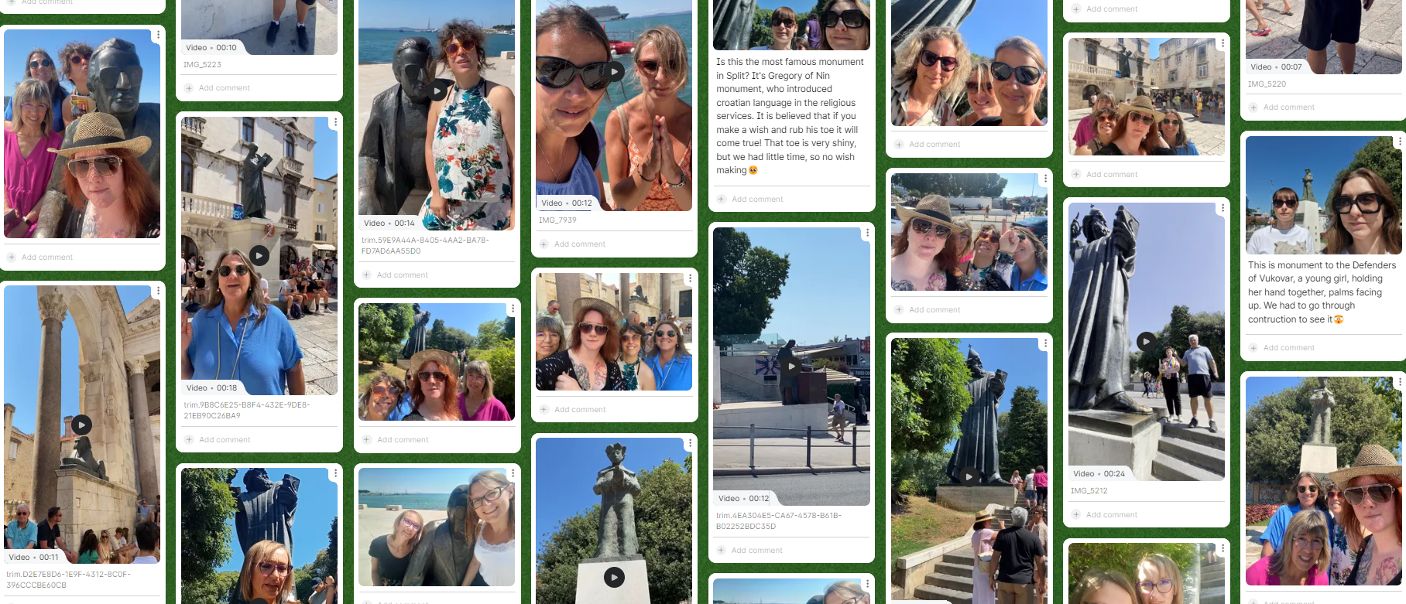
Praktinė užduotis: Padlet lenta

Slide 12
Užduotis
Rasti edukacinę priemonę PRC „RoboLabas“, kurios neteko naudoti.
Padaryti priemonės nuotrauką.
Pasinaudojant visomis galimomis priemonėmis (paieška internete, Google Lens, kolegos patirtimi) surasti šia informaciją apie priemonę:
                Pavadinimas
                Pagrindinės funkcijos
                Priemonės svoris
Parašyti 1 edukacinės priemonės panaudojimo būdą pamokoje.
Pristatyti kolegoms.

Slide 13
Dėkojame už dėmesį
Pristatymą parengė:
Klaudija Pelanytė, Laura Kuchalskienė
2024 m.

